Slide 1
Инновационный проект на тему:
«Создание профориентационного центра
«Формула успеха»
как одного из ресурсов развития
образовательной среды на основе интеграции
общего и дополнительного образования»
муниципальное бюджетное общеобразовательное учреждение
«Средняя школа №6 имени адмирала А.П. Авинова»
муниципального образования - городской округ город Касимов

Slide 2
МБОУ «СШ №6» - региональная инновационная площадка
по реализации программы
«Путь к профессии начинается в школе»
В рамках реализации программы в школе:
создано информационное образовательное пространство по профориентационной работе («От выбора индивидуального образовательного проекта к выбору профессии»);
создан банк диагностических методик профориентационной направленности;
осуществляется профпросвещение и профдиагностика обучающихся;
проводятся бизнес-игры, профессиональные тренинги, экскурсии для учащихся на предприятия города;
проводятся научно-практические конференции по защите индивидуальных образовательных проектов;
сформирован банк проектных работ учащихся профориентационной тематики и др.

Slide 3
МБОУ «СШ №6» - площадка для проведения мероприятий и заседаний рабочей группы по обеспечению кадрами учреждений и предприятий г.Касимов
В рамках работы площадки в школе:
проводятся методичексие семинары;
школы управленческого мастерства;
круглые столы;
мастер-классы
для педагогических и руководящих работников общеобразовательных организаций города.

Slide 4
МБОУ «СШ №6» - победитель регионального этапа Всероссийского конкурса «Российская организация высокой социальной эффективности» в номинации «За развитие кадрового потенциала в организациях непроизводственной сферы».
Педагоги школы - участники областного образовательного фестиваля-конкурса образовательных организаций Рязанской области «Инноватика. Образование. Мастерство».
Участники Всероссийского конкурса лучших профориентационных практик в области сопровождения и формирования индивидуальных образовательных траектории обучающихся.

Slide 5
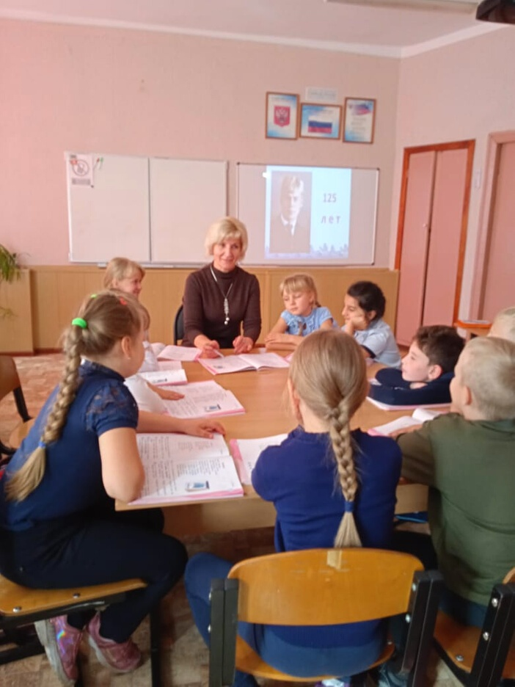
В школе сформирована
образовательная среда,
направленная на создание эффективной системы профориентации учащихся
Разработаны и апробированы
программы внеурочной деятельности профориентационной направленности:
в 1-4 классах - «Мир профессий», «Рост: развитие, общение, самооценка, творчество», практикум «Мастерица»;
в 5-9 классах - «Твоя будущая профессия», «Основы правовой грамотности», «Домашние заботы», «Домашний мастер», «Практическая биология», «Практическая география», «Инженерная графика», «Мир химии»;
в 10-11 классах - «Твой профессиональный выбор», «Индивидуальный образовательный проект».

Slide 6
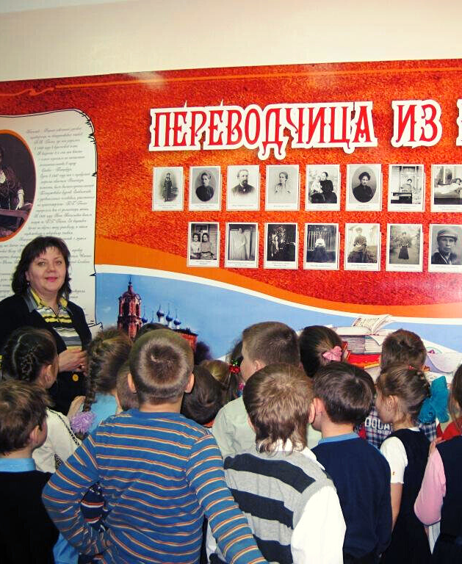
Сформирована система сетевого
партнерства, направленная на интеграцию общего и дополнительного образования с различными учреждениями:
муниципального бюджетное образовательное учреждение дополнительного образования «Центр психолого-педагогической, медицинской и социальной помощи «Доверие»;
фонд «Касимовский Центр поддержки предпринимательства - бизнес-инкубатор»;
муниципальное бюджетное учреждение культуры «Центральная библиотека им. Л.А. Малюгина»;
федеральное государственное бюджетное образовательное учреждение высшего образования «Московский государственный университет пищевых производств»;
Союз «Агенство развития профессиональных сообществ и рабочих кадров «Молодые профессионалы» .

Slide 7
Следующий шаг - создание в школе профориентационного
центра «Формула успеха»
Актуальность
противоречия между требованиями к подготовке молодого поколения, вступающего в жизнь и трудовую деятельность в новых быстро меняющихся экономических и социальных условиях недостаточной разработанностью педагогических основ их осуществления.
Основная идея
использовании возможностей информационного пространства профориентационного центра «Формула успеха» как средства формирования и развития необходимых компетенций для предпринимательской деятельности обучающихся.
Цель
формирование и развитие компетенций для предпринимательской деятельности обучающихся через создание профориентационного центра «Формула успеха» в 2020 году, обеспечивающего дальнейшее развитие образовательной среды на основе интеграции основного и дополнительного образования.

Slide 8
Продуктами инновационной деятельности станут:
модель профориентационного центра «Формула успеха» как ресурса интеграции общего и дополнительного образования;
методические рекомендации по организации профориентационного центра «Формула успеха» деятельности;
положение о бизнес-центре образовательной организации.

Slide 9
Тиражирование инновационного опыта - посредством открытой авторской методической образовательной сети.
Состав участников методической сети:
образовательные учреждения общего и дополнительного образования;
Рязанский институт развития образования;
муниципальное бюджетное учреждение «Центр мониторинга и сопровождения образования».

Slide 10
Формы и методы
сетевого взаимодействия
1.Сетевые образовательные события:
мастер-классы, образовательные квесты, вебинары, медиапроекты, индивидуальное наставничество;
муниципальная конференция, региональная конференция;
работа дистанционных мастерских, клубов, проблемных групп.
2. Сетевой образовательный проект.
3. Сетевая образовательная программа.

Slide 11
Уважаемые коллеги, надеемся на плодотворное сотрудничество!
Желаем успехов!

